Slide 1
生命的三個層面
在基督里生根建造 2015

Slide 2

恩典之路
The Path of Grace

Slide 3
在基督里生根建造 （2015）
DATE |  | TOPIC
09/06/15 | Ch.1 | 人与基督的關係 | 生命的三个层面
09/13/15 | Ch.2 |  | 首先的亚当和最后的亚当
09/20/15 | Ch.3 |  | 道成肉身
09/27/15 | Ch.4 |  | 十架受死
10/04/15 | Ch.5 |  | 復活升天
10/11/15 | Ch.6 | 基督徒與基督的關係 | 基督是救主
10/18/15 | Ch.7 |  | 基督是生命
10/25/15 | Ch.8 |  | 基督是元帥
11/01/15 | Ch.9 | 基督徒與聖靈的關係 | 潔净與交托
11/08/15 | Ch.10 |  | 信心與順從
11/15/15 | Ch.11 |  | 讀經與禱告
11/22/15 | Ch.12 |  | 侍奉及盼望

Slide 4


Ruth Paxson
安汝慈
得救恩、得生命和得勝

Slide 5

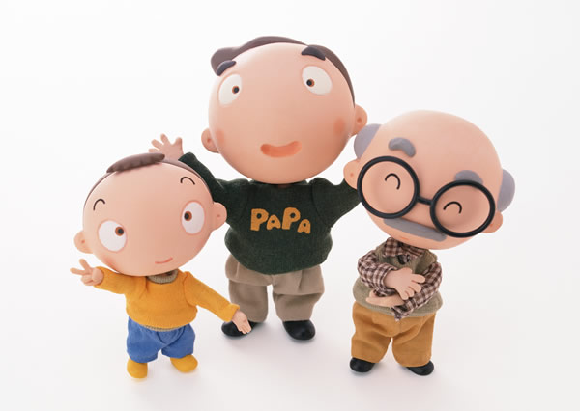

Slide 6
屬靈的人
屬肉體的人
屬血氣的人

Slide 7
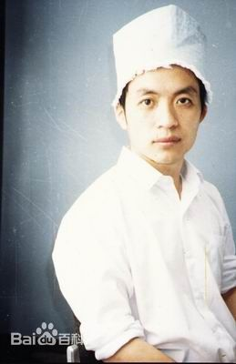
黑夜给了我黑色的眼睛
我却用它寻找光明
---- 顾城

Slide 8
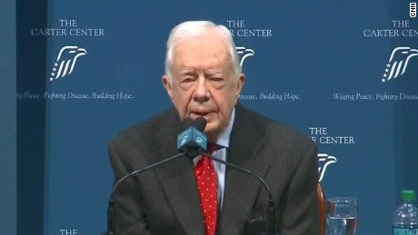
Jimmy Carter
“I have had a wonderful life ”
“It is in the hands of God, whom I worship.”
“I’m ready for anything and I’m looking forward to new adventure,”

Slide 9
哥林多前書 2:14
然而屬血氣的人不領會 神聖靈的事、反倒以為愚拙．並且不能知道、因為這些事惟有屬靈的人纔能看透。

Slide 10
一、屬血氣的人 (Natural Man)
1. 什麽是屬血氣的人

Slide 11
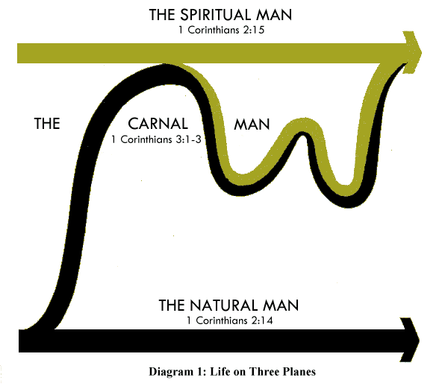
屬靈的人
屬肉體的人
屬血氣的人

Slide 12
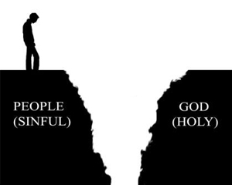

Slide 13
創世紀6：3-5
耶和華說： “人既屬乎血氣， 我的靈就不永遠住在他裏面。…”
靈
魂
體

Slide 14
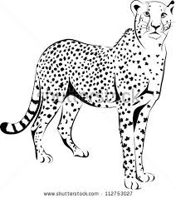
耶利米書 13：23
古實人豈能改變皮膚呢？
豹豈能改變斑點呢？
若能，你們這習慣行惡的便能行善了。

Slide 15
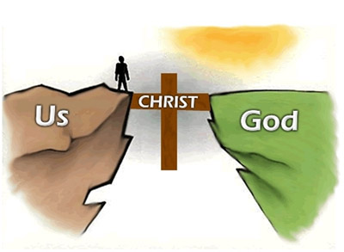
約 翰 福 音 14:6
耶 穌 說 我 就 是 道 路 、 真 理 、 生 命 ； 若 不 藉 著 我 ， 沒 有 人 能 到 父 那 裡 去 。

Slide 16
一、屬血氣的人 (The Natural Man)
1. 什麽是屬血氣的人
2. 屬血氣的人對神的態度

Slide 17
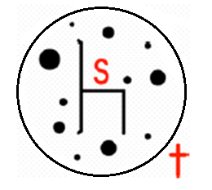
Nature Man
屬血氣的人
不認識神。 （加 4：8）
不感謝神。 （羅 1：21）
不尋求神。 （參羅3：11）
不愛神。（參約壹 4：10）
不信神。 （約 3：18)
不敬拜神。 （參羅 3：11）
抵擋真道。（提后3：８ ）
不領會聖靈的事。（林前２：1４ ）
不信神的真理。（參帖后２：１２）
不聽從神的福音。（參帖后１：８）
是神的仇敵。（參羅５：１０）

Slide 18
一、屬血氣的人 (The Natural Man)
1. 什麽是屬血氣的人
2. 屬血氣的人對神的態度
３.屬血氣的人的光景

Slide 19
神
撒旦
罪
自己

Slide 20
二、屬靈的人 (The Spiritual Man)
1. 什麽是屬靈的人

Slide 21
靈
魂
體

Slide 22
哥林多前書 2:15
屬靈的人能看透萬事、卻沒有一人能看透了他。

Slide 23
屬靈的人
屬肉體的人
屬血氣的人

Slide 24
屬靈的人
屬肉體的人
屬血氣的人

Slide 25

Nature Man
屬血氣的人
Spiritual Man
屬靈的人

Slide 26
二、屬靈的人 (The Spiritual Man)
1. 什麽是屬靈的人
2. 屬靈的人和神的關係

Slide 27
屬靈的人已經接受基督作他的救主。
屬靈的人已經順服基督，承認基督作他的主。
屬靈的人已經支取基督作他的生命。

Slide 28
二、屬靈的人 (The Spiritual Man)
1. 什麽是屬靈的人
2. 屬靈的人和神的關係
3. 屬靈的人的光景

Slide 29
彼得前書 2:9
但你們屬於蒙揀選的族類、君王的祭司體系、聖潔的國度，是屬神的子民；為要使你們宣揚曾召喚你們的那一位的美德——他召喚你們出黑暗，入他奇妙的光明。

Slide 30
神
撒旦
罪
罪
自己

Slide 31
三、屬肉體的人 (The Carnal Man)
1. 什麽是屬肉體的人

Slide 32
屬靈的人
屬肉體的人
屬血氣的人

Slide 33
哥林多前書 3:1-3
弟兄們，我從前對你們說話，不能把你們當做屬靈的，只得把你們當做屬肉體、在基督裡為嬰孩的。我是用奶餵你們，沒有用飯餵你們。那時你們不能吃，就是如今還是不能。你們仍是屬肉體的，因為在你們中間有嫉妒、紛爭，這豈不是屬乎肉體、照著世人的樣子行嗎？有說「我是屬保羅的」，有說「我是屬亞波羅的」，這豈不是你們和世人一樣嗎？

Slide 34
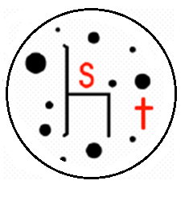
Nature Man
屬血氣的人
Carnal Man
屬肉體的人
Spiritual Man
屬靈的人

Slide 35
三、屬肉體的人 (The Carnal Man)
1. 什麽是屬肉體的人
2. 屬肉體的人和神的關係

Slide 36
屬肉體的人已經接受基督作他的救主。
屬肉體的人已經順服基督，承認基督作他的主？
屬肉體的人已經支取基督作他的生命？

Slide 37
三、屬肉體的人 (The Carnal Man)
1. 什麽是屬肉體的人
2. 屬肉體的人和神的關係
3. 屬肉體的人的光景

Slide 38
神
罪
自
己
撒旦

Slide 39
恩典之路
The Path of Grace

